Slide 1
CHÀO MỪNG CÁC EM ĐẾN VỚI BÀI HỌC HÔM NAY!

Slide 2
Tháng 7-2020 Việt Nam xuất khẩu gần 480 nghìn tấn gạo, trị giá trên 232 triệu USD. Theo số liệu của Tổng cục Hải quan, xuất khẩu gạo của Việt Nam tháng 7 đạt 479 633 tấn, trị giá 232,142 372 triệu USD, giá xuất trung bình đạt 484 USD/tấn...
(Theo agro. gov.vn)
Em có biết vì sao trong phần mở đầu đoạn tin trên, người ta lại viết "trên 232 triệu USD” thay vì viết "232,142 372 triệu USD”?
Làm tròn số thập phân âm như thế nào?

Slide 3
BÀI 3
LÀM TRÒN SỐ THẬP PHÂN VÀ ƯỚC LƯỢNG KẾT QUẢ

Slide 4
NỘI DUNG BÀI HỌC
1
Làm tròn số thập phân
2
Ước lượng kết quả

Slide 5
1. Làm tròn số thập phân
Thảo luận nhóm (3 phút)
a) Bạn Dũng muốn chia một thanh nẹp gỗ dài 1 m ra thành 3 phần bằng nhau để làm 3 cái thước kẻ tặng các bạn. Em hãy giúp bạn Dũng đo chiều dài mỗi phần.
b) Em hãy làm tròn số 33,333 đến hàng đơn vị rồi đến hàng phần trăm.

Slide 6
Giải
1 m
a) Chiều dài của mỗi phần là:
1 : 3 = 0,33333333.... (m)
b) Làm tròn 33,333 đến hàng đơn vị thành 33, đến hàng phần trăm thành 33,33.
Yes

Slide 7
Quy tắc làm tròn số thập phân
Khi làm tròn các số thập phân đến hàng nào thì hàng đó gọi là hàng quy tròn.
Muốn làm tròn một số thập phân đến một hàng quy tròn nào đó, ta thực hiện các bước sau:
Gạch dưới chữ số thập phân của hàng quy tròn.
Nhìn sang chữ số ngay bên phải:
• Nếu chữ số đó lớn hơn hoặc bằng 5 thì tăng chữ số gạch dưới lên một đơn vị rồi thay tất các chữ số bên phải bằng số 0 hoặc bỏ đi nếu chúng ở phần thập phân.
• Nếu chữ số đó nhỏ hơn 5 thì giữ nguyên chữ số gạch dưới và thay tất các chữ số bên phải bằng số 0 hoặc bỏ đi nếu chúng ở phần thập phân.
r

Slide 8
Ví dụ 1
Các số thập phân 333,333; -125,925; -2348,398
được làm tròn đến hàng phần trăm là:
333,33; -125,93; -2348,40
Các số thập phân 333,333; -125,925; -2348,398
được làm tròn đến hàng chục là:
330; -130; - 2350.
A.

Slide 9
Làm tròn các số sau đây:
-10,349; 1995,921; -822,399; 99,999
a) đến hàng phần mười; b) đến hàng phần trăm;
c) đến hàng đơn vị; d) đến hàng chục.
Thực hành

Slide 10
Số thập phân | Làm tròn đến hàng
 | Phần mười | Phần trăm | Đơn vị | Chục
10,349
1995,921
-822,399
99,999
10,3
10,35
10
10
1995,9
1995,92
1996
2000
-822,4
-822,40
-822
-820
100
100
100
100

Slide 11
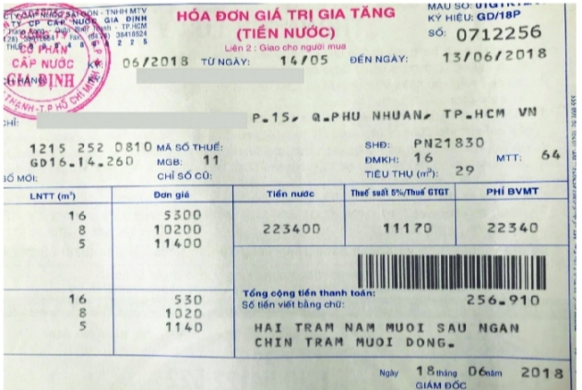
2. Ước lượng kết quả
Thảo luận nhóm (3 phút)
Mẹ đi vắng để lại cho Mai 300 000 đồng để thanh toán hoá đơn tiền nước như dưới đây. Em hãy ước lượng nhanh xem Mai có còn đủ tiền để mua quyền sách giá 43 000 đồng không.

Slide 12
Mai còn đủ tiền để mua quyền sách.
Vì 300 000 – 256 910
≈ 300 000 – 257 000
= 43 000 (đồng)

Slide 13
Ta có thể sử dụng quy ước làm tròn số để ước lượng kết quả các phép tính. Nhờ đó có thể dễ dàng phát hiện ra những đáp số không hợp lí.

Slide 14
Ví dụ 2
Ước lượng kết quả các phép tính sau: a) (-11,032). (-24,3); b) (-762,40) : 6
Giải
a) (-11,032) . (- 24,3) ≈ 11 . 24 = 264
b) (- 762,40) : 6 ≈ (-762) : 6 = -127

Slide 15
Ví dụ 3
Kết quả phép tính của bạn An như dưới đây là đúng hay sai? Vì sao? a) 0,246 . (-5,128) = -3,261488; b) -7,105 + 4, 23 = - 5,682.
Giải
a) Vì 0,246 . (-5,128) ≈ -0,2. 5,0 = -1,0 nên kết quả chỉ khoảng –1,0.
Do đó, kết quá phép tính của bạn An là sai.
b) Vì -7,105 + 4,23 ≈ -7 + 4 = -3 nên kết quả chỉ khoảng -3.
Do đó, kết quả phép tính của bạn An là sai.

Slide 16
Vận dụng
Hãy dùng một cái thước có độ chia nhỏ nhất đến 0,1 cm để đo chiều dài, chiều rộng và đường chéo (theo cm) của một quyền vở của em. Làm tròn kết quả đo được và giải thích cách làm của em.

Slide 17
LUYỆN TẬP
Câu 1 (SGK-tr40): Làm tròn các số sau đây:
-492,7926; 320,1415; -568,7182
a) đến hàng phần mười, hàng phần trăm, hàng phần nghìn.
b) đến hàng đơn vị, hàng chục, hàng trăm.

Slide 18
Giải
Số thập phân | Làm tròn đến hàng
 | Phần mười | Phần trăm | Phần nghìn
-492,7926
320,1415
-568,7182
-492,8
-492,79
-492,793
320,1
320,14
320,142
-568,7
-568,72
-568,718

Slide 19
Giải
Số thập phân | Làm tròn đến hàng
 | Đơn vị | Chục | Trăm
-492,7926
320,1415
-568,7182
-493
-490
-500
320
320
300
-569
-570
-600

Slide 20
Câu 3 (SGK-tr40): Theo số liệu từ trang web https://danso.org/, tính đến ngày 09/10/2020, dân số Việt Nam là 97 553 839 và dân số Hoa Kì là 331 523 221 người. Em hãy làm tròn hai số trên đến hàng chục, hàng trăm, hàng nghìn.
Giải
Số thập phân | Làm tròn đến hàng
 | Hàng chục | Hàng trăm | Hàng nghìn
97 553 839
331 523 221
97 553 840
97 553 800
97 554 000
331 523 220
331 523 200
331 523 000

Slide 21
VẬN DỤNG
Câu 4 (SGK-tr40): Hết học kì I, điểm môn Toán của bạn Cúc như sau:
Hệ số 1: 7; 8; 6; 10 Hệ số 2: 9 Hệ số 3: 8
Em hãy tính điểm trung bình môn Toán học kì I của bạn Cúc (làm tròn đến chữ số thập phân thứ nhất).
Giải
Điểm trung bình môn Toán học kì I của bạn Cúc là:
(7 + 8 + 6 + 10 + 9.2 + 8. 3) : 9 = 8,11111111
≈ 8,1

Slide 22
Câu 5 (SGK-tr40): Một số nguyên sau khi làm tròn đến hàng nghìn cho kết quả là 110 000. Số đó có thể lớn nhất là bao nhiêu, nhỏ nhất là bao nhiêu?
Giải
Số lớn nhất là: 110 499.
Số nhỏ nhất là: 109 500.

Slide 23
HƯỚNG DẪN VỀ NHÀ
Ôn tập các kiến thức đã học.
1
2
Hoàn thành các bài tập còn lại trong SGK và SBT.
3
Xem trước bài 4: Tỉ số và tỉ số phần trăm.

Slide 24
CẢM ƠN CÁC EM ĐÃ LẮNG NGHE BÀI GIẢNG!

